Slide 1
RENOVAÇÃO BOLSA SOCIAL 2019
Setor de Assistência Social
Natália Caixeta – Assistente Social

Slide 2
LEGISLAÇÃO X BOLSA SOCIAL

Slide 3
CAPÍTULO II - SEÇÃO II DA EDUCAÇÃO
Art. 12. A certificação ou sua renovação será concedida à ENTIDADE DE EDUCAÇÃO que atenda ao disposto nesta Seção e na legislação aplicável.
Lei 12.101/09
DISPÕE SOBRE A CERTIFICAÇÃO DAS ENTIDADES BENEFICENTES DE ASSISTÊNCIA SOCIAL
CEBAS
ABEL/PORVIR
MANTENEDORA
COLÉGIO LA SALLE
Brasília

Slide 4
ANUALMENTE
A Província realiza um estudo, participando Conselho Econômico e Direções de Gestão, considerando todas as unidades educativas e estabelece a quantidade por percentual (100% e 50%) de bolsa social que cada unidade educativa tem que fazer para cumprimento da Legislação.
Envia anualmente, aos respectivos Diretores das unidades educativas, um oficio com as METAS estabelecidas para o próximo ano letivo.
Juntamente com as Metas é encaminhado os Instrumentais a serem utilizados no processo de bolsa.

Slide 5
CRITÉRIOS PARA CONCESSÃO CONFORME LEGISLAÇÃO

Slide 6
Art. 14 - A bolsa de estudo refere-se a anuidade escolar
A bolsa de estudo integral será concedida a aluno cuja renda bruta familiar mensal per capita não exceda o valor de 1 1/2 (um e meio) salário mínimo.
A bolsa de estudo parcial (50%) será concedida a aluno cuja renda bruta familiar mensal per capita não exceda o valor de 3 (três) salários mínimos.
Art. 15 O aluno será pré-selecionado primeiramente pelo perfil socioeconômico
§ 1º Seus pais ou responsáveis, respondem legalmente pela veracidade das informações
§ 2º Compete à entidade de educação aferir as informações
Regulamentador da a Lei 12.101/09
Art. 30.
§ 1º demonstra por meio do Plano de Atendimento da Entidade de Educação a concessão de bolsas de Estudos;
§ 4º Bolsas Concedidas deverão ser informadas ao Censo da Educação Básica;
Art. 33. deverão selecionar os alunos a serem beneficiados pelas bolsas previstas no art. 13 da Lei 12.101/09 e após pelos seguintes critérios:
I - proximidade da residência;
II - outros critérios do plano de atendimento da entidade (*), e
III – sorteio
LEI 12.101/09
DECRETO 8242/14

Slide 7
CALCULO PARA SE CHEGAR A RENDA PER CAPITA
Soma do Rendimento Bruto Familiar
Membros do Grupo Familiar
PER CAPITA FAMILIAR

Slide 8
SALÁRIO MÍNIMO 2018 – R$ 954,00
PARA 100%: 1 SALÁRIO E MEIO = R$ 1.431,00
PARA 50%: ATÉ 3 SALÁRIOS MÍNIMOS = R$ 2.862,00

Slide 9
Será considerado para análise da média mensal os três meses anteriores à data de inscrição no processo seletivo, e no caso de rendimentos provenientes de comissões, horas extras e/ou outros será considerado seis meses anteriores à data de inscrição no processo seletivo.
E no caso de trabalhador informal sem CLT, trazer recibos ou contratos e/ou declaração

Slide 10
DOCUMENTAÇÃO

Slide 11
CONFORME PORTARIA NORMATIVA 15 - ARTIGO 12 - MEC
CONCEITO DE GRUPO FAMILIAR ADOTADO
Para Educação Básica é adotado o conceito de grupo familiar do programa Bolsa Família (conceito de “mesmo teto”), ou seja, entende-se por grupo familiar, a unidade nuclear, eventualmente ampliada por outros indivíduos que com ela possuam laços de parentesco ou de afinidade, que forme um grupo doméstico, vivendo sob o mesmo teto e que se mantém pela contribuição de seus membros, e no caso estas devem comprovar a relação de dependência por meio de documentos emitidos por órgãos oficiais (Receita Federal, INSS, etc.) ou pela fonte pagadora de um dos membros do grupo familiar que o candidato está inserido.

Slide 12
CONSIDERADO - RENDA BRUTA
É tudo que o indivíduo recebe sem os descontos, ou seja, considera-se como renda bruta mensal familiar o somatório de todos os ganhos dos integrantes da família, os empréstimos, financiamentos, planos de saúde, gastos com: farmácia, água, luz, telefone, mercado, aluguel, despesas com escola etc. não são abatidos da renda bruta total, mesmo quando descontados da folha de pagamento ou do benefício recebido. O valor da renda bruta individual é o total da remuneração (salários, proventos, horas extras, comissões, vale alimentação, gratificações eventuais ou não, gratificações por cargo de chefia, pensões, pensões alimentícias, aposentadorias, benefícios sociais, pró-labore, outros rendimentos do trabalho não assalariado, rendimentos do mercado informal ou autônomo, rendimentos auferidos do patrimônio, e quaisquer outros). Descontados, se houver apenas os valores da pensão alimentícia paga do responsável financeiro do grupo familiar por ordem judicial e Não entram na soma dos valores os programas de transferência condicionada de renda governo, como Programa Bolsa Família, Pró-Jovem, Programa de Erradicação do Trabalho Infantil, entre outros. Também não serão computados qualquer tipo de auxílio emergencial financeiro, indenizações recebidas através de ordem judicial e estorno ou reembolso de seguro ou despesas profissionais.

Slide 13
VERIFICAÇÃO DOS CRITÉRIOS ESTABELECIDOS EM LEI
Ficha socioeconômica disponibilizada e preenchida pelo responsável do candidato aluno
Documentos pessoais e de renda do grupo familiar incluindo o candidato/aluno. DOCUMENTOS ATUALIZADOS 2018
OBS: No caso de irmãos – devem ser apresentadas duas documentações, ou seja, dois processos.
Art. 15 - da Lei 12.101/09 - 2º Compete à entidade de educação aferir as informações

Slide 14
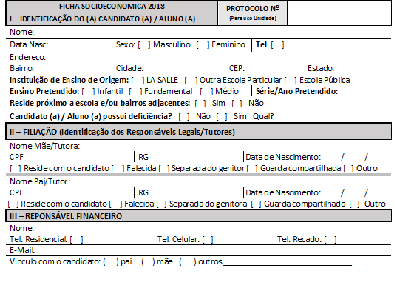
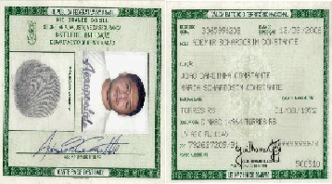
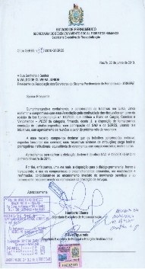
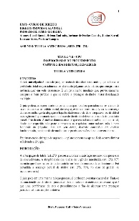
PROCESSO DE BOLSA - DOCUMENTOS EXIGIDOS DO GRUPO FAMILIAR
PROCESSO DE BOLSA - DOCUMENTOS EXIGIDOS DO GRUPO FAMILIAR
FICHA SOCIOECONÔMICA DEVIDAMENTE PREENCHIDA SEM RASURAS
DOCUMENTO DE IDENTIFICAÇÃO RG E CPF PARA TODOS OS INTEGRANTES A PARTIR DE 12 ANOS DE IDADE, CARTEIRA DE MOTORISTA, CERTIDÃO DE NASCIMENTO
COMPROVANTE DA SITUAÇÃO CIVIL: VIÚVO, CASADOS, UNIÃO ESTÁVEL, SEPARADO.
Lei 12.010/09 que altera alguns artigos do ECA (Lei 8069/90) no art. 1º § 2º Na impossibilidade de permanência na família natural, a criança e o adolescente serão colocados sob adoção, tutela ou guarda.
TERMO DE GUARDA/TUTELA

Slide 15
PROCESSO DE BOLSA - DOCUMENTOS EXIGIDOS DO GRUPO FAMILIAR
RESPONSÁVEIS SEPARADOS E COM GUARDA COMPARTILHADA: APRESENTAR DOCUMENTAÇÃO EXIGIDA DE AMBOS.
RESPONSÁVEL EM SISTEMA CARCERÁRIO: DOCUMENTO RECENTE DE 2018 INFORMANDO A SITUAÇÃO, DATADO, CARIMBADO DE PREFERÊNCIA PELA ADM DO PRESÍDIO OU CARTEIRINHA DE VISITANTE.
ESTUDANTES: ENTREGAR DE TODOS OS ESTUDANTES, NÍVEL SUPERIOR OU ENSINO REGULAR. NO CASO DE BOLSISTAS DECLARAÇÃO COM O PERCENTUAL DE BOLSA E/OU EVENTUAIS BENEFICIOS (PROUNI/FIES).

Slide 16
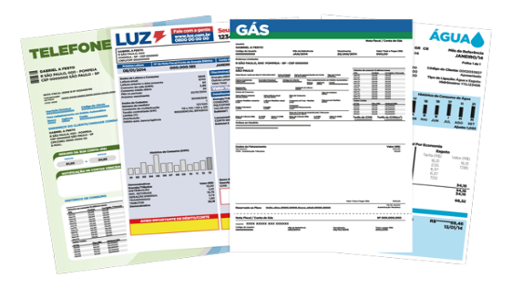
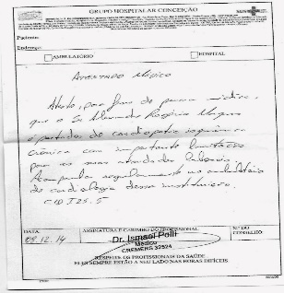
PROCESSO DE BOLSA - DOCUMENTOS EXIGIDOS DO GRUPO FAMILIAR
COMPROVANTE DE RESIDÊNCIA DOS RESPONSÁVEIS PELO CANDIDATO /ALUNO E PESSOAS VÍNCULADAS MAIORES DE 18 QUE RESIDEM JUNTO EX. AVÓS, TIOS, PRIMOS, ETC.
CANDIDATO/ALUNO PORTADOR DE DEFICIÊNCIA – LAUDO MÉDICO COM CID ATUAL
Laudo Médico: preenchido por Médico Especialista
IMPOSTO DE RENDA – PESSOA FISICA COMPLETO (TODAS A PÁGINAS E RECIBO DE ENTREGA) OBRIGATÓRIO PARA TODOS QUE DECLARAM

Slide 17
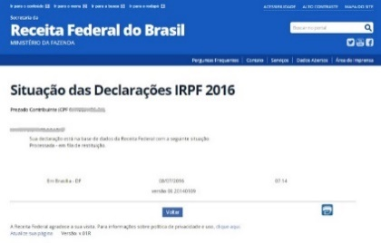
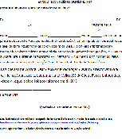
PROCESSO DE BOLSA - DOCUMENTOS EXIGIDOS DO GRUPO FAMILIAR
ISENTO DE DECLARAÇÃO IRPF - APRESENTAR DECLARAÇÃO FORNECIDA ACOMPANHADA DA CONSULTA OBTIDA POR MEIO DO SITE DA RECEITA FEDERAL
ESCRITURAÇÃO CONTABIL FISCAL (ECF) = IMPOSTO DE RENDA PESSOA JURIDICA: COMPLETO (TODAS A PÁGINAS E RECIBO DE ENTREGA) OU DECLARAÇÃO EXPEDIDA POR CONTADOR INCRITO NO CRC, CONSTANDO O Nº DO CRC DO CONTADOR, CPF, DATADO E ASSINADO.
EMPRESA SEM MOVIMENTAÇÃO – APRESENTAR A INATIVIDADE EXPEDIDA PELA RECEITA FEDERAL E OU ESTADUAL. OBRIGATÓRIO PARA TODOS QUE DECLARAM
IRPJ

Slide 18
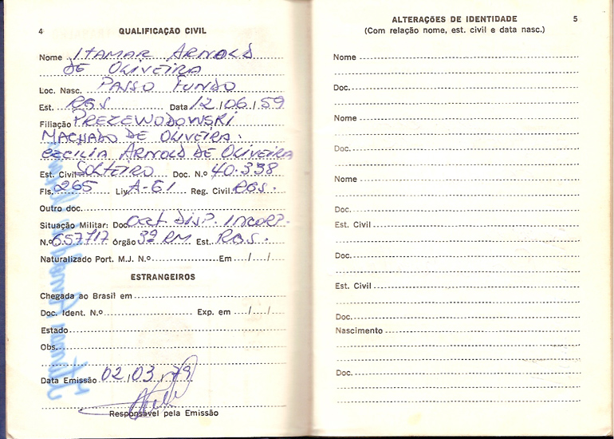
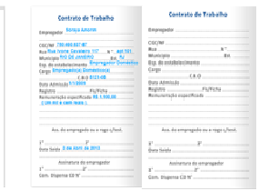
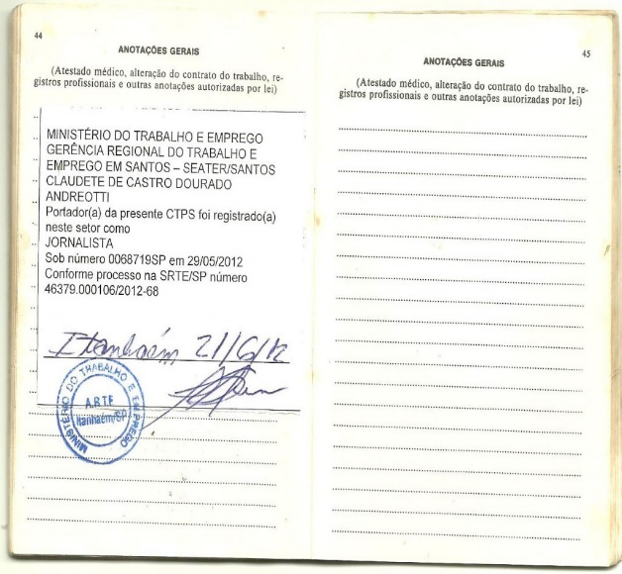
PROCESSO DE BOLSA - DOCUMENTOS EXIGIDOS DO GRUPO FAMILIAR
CARTEIRA PROFISSIONAL DE TRABALHO – CPT
OBRIGATÓRIO PARA TODOS OS MEMBROS DO GRUPO FAMILIAR MAIORES DE 18 ANOS, E MENORES DE A PARTIR DOS 14 ANOS QUANDO APRENDIZ.
FOLHA DE ROSTO, DADOS PESSOAIS, ÚLTIMO CONTRATO DE TRABALHO E PÁGINA SEGUINTE EM BRANCO, ÚLTIMAS ANOTAÇÕES GERAIS E PÁGINA SEGUINTE EM BRANCO.
Caso não possui CPT, deverá providenciar a confecção ou o CAGED - Cadastro Geral de Empregados e Desempregados, emitido pelo Ministério do Trabalho

Slide 19
Trabalhador Formal
Servidor Público
Proprietário de Empresa / sócio
Microempreendedor Individual – MEI
Profissional Liberal (Entende-se: trabalhadores que prestam serviços a empresas, sendo que não são registrados; porém são profissionais especializados. Ex.: médicos, dentistas, advogados, auditores, contadores, psicólogos, etc.)
Taxistas / Motoristas (Declaração emitida pelo órgão de Regulamentação no Município para fins de comprovação de renda mensal do interessado, referente aos três últimos meses (Declaração Original) e Extratos Bancários dos últimos 06 (seis) meses. No caso de UBER, apresentar a Declaração emitida via aplicativo no qual está vinculado, demonstrando a remuneração dos três últimos meses (Declaração Original).
Trabalhador Terceirizado
Trabalhador Informal / eventual

Slide 20
CRONOGRAMA BOLSA SOCIAL 2019
ETAPAS DO PROCESSO DE RENOVAÇÃO DE BOLSA SOCIAL | PERÍODOS
Divulgação do Edital, Ficha de Inscrição e demais documentos Acesso ao Link: http://lasalle.edu.br/brasilia. | 17/09/2018 às 8h00 Segunda-feira
Entrega da Documentação Exigida na Biblioteca | 17/09/2018 a 28/09/2018 Das 13h30 às 17h00
Análises do Perfil Socioeconômico / entrevistas e visitas domiciliares se necessário | 01/10/2018 a 31/10/2018
Validação da Comissão Interna de Bolsa Social - CIBS | 01/10/2018 a 31/10/2018
Resultados da Seleção de Renovação da Bolsa Social 2019 Acesso ao link: http://ww2.lasalledf.com.br:8080/sisbs/login. | 10/12/2018 A partir das 8h00
Re-matrícula do aluno (Renovação da Bolsa) / Assinatura do Contrato e Termo Aditivo Educacional | 10/12/2018 a 28/12/2018 Das 8h às 17h Obs.: Não haverá expediente nos dias 24 e 25/12.

Slide 21
PREVISÃO DE BOLSAS SOCIAIS PARA 2019
NÍVEL DE ENSINO/ANO/SÉRIE | Nº DE BOLSAS INTEGRAIS (100%) OFERTADAS PARA O ANO DE 2019 | Nº DE BOLSAS PARCIAIS (50%) OFERTADAS PARA O ANO DE 2019
Educação Infantil
Infantil 5 | 02 | 02
Ensino Fundamental de 9 Anos
1º Ano | 02 | 01
2º Ano | 04 | 01
3º Ano | 08 | 03
4º Ano | 03 | 02
5º Ano | 15 | 01
6° Ano | 03 | 05
7º Ano | 07 | 04
8º Ano | 13 | 03
9º Ano | 22 | 03
Ensino Médio
1ª Série | 10 | 04
2ª Série | 12 | 03
3ª Série | 16 | 05
TOTAL | 117 | 37
 | 154

Slide 22
PERGUNTAS FREQUENTES
MEU FILHO FICOU DE RECUPERAÇÃO, CORRE RISCO DE PERDER A BOLSA SOCIAL? INFORMAR CASOS DE PERDA DA BOLSA.
DECLARAÇÕES FILHOS: UMA PARA CADA PROCESSO. NÃO PODE SER CÓPIA.
MORO EM IMÓVEL CEDIDO, PRECISO COMPROVAR A RENDA DE TODOS? QUAL CONCEITO DE FAMÍLIA UTILIZADO
COMO COMPROVAR A RENDA DE TRABALHADOR INFORMAL, LIBERAL OU AUTÔNOMO? TEM CNPJ, CONTRATO?
ALUGUEL SEM CONTRATO, COMO COMPROVAR? DECLARAÇÃO MODELO ANEXO
MEU ESTADO CIVIL É SOLTEIRO/A, MAS TENHO UM/A COMPANHEIRO/A EM REGIME DE UNIÃO ESTÁVEL, COMO FAZER NA FICHA SOCIOECONÔMICA? DEVO INCLUÍ-LO?
NÃO DECLARO IMPOSTO DE RENDA, SOU ISENTO/A. O QUE FAZER?

Slide 23
PERGUNTAS FREQUENTES
COMO INFORMAR CASOS DE DEFICIÊNCIA NA FAMÍLIA? O QUE DIZ O EDITAL?
IRMÃOS DO ALUNO/A ESTUDAM EM OUTRA ESCOLA: INCLUIR DECLARAÇÃO DE ESCOLARIDADE OU DESEMPREGO.
DEFICIENTES E IDOSOS ACIMA DE 65 ANOS: NADA CONSTA INSS.
CADÚNICO E BOLSA FAMÍLIA: NÃO FARÁ PARTE DA CONTA, MAS É IMPORTANTE INCLUIR POIS É UM DOS CRITÉRIOS.
SOU SERVIDOR PÚBLICO E NÃO TENHO CARTEIRA DE TRABALHO.
POR FIM, SERÁ REALIZADA A VISITA DOMICILIAR? SE FALTAR ALGUM DOCUMENTO SERÁ INFORMADO?

Slide 24
NOVIDADES PARA 2019
PAI / MÃE EM REGIME CARCERÁRIO
MOTORISTAS DE UBER, TAXIS
PAIS SEPARADOS COM GUARDA COMPARTILHADA
TRABALHADOR TERCEIRIZADO
RECEBIMENTO DE ALUGUEL
RECEBIMENTO DE AUXÍLIO DE FAMILIARES
RESULTADO DA BOLSA SOCIAL 2019
TENDÊNCIAS: AUMENTAR RIGOR POR CONTA DA LEGISLAÇÃO E CONTEXTO BRASILEIRO

Slide 25
DO CANCELAMENTO DA BOLSA SOCIAL

Slide 26
CANCELAMENTO DA BOLSA SOCIAL
Deixar de cumprir rigorosamente os prazos definidos neste Edital;
Não assinar o Termo Aditivo ao Contrato de Prestação de Serviços Educacionais no período indicado no cronograma de matricula caso seja contemplado com Bolsa Social;
Se for verificado, a qualquer tempo, que a situação socioeconômica familiar declarada pelos pais e/ou responsáveis não forem compatíveis com à situação de vulnerabilidade social, os critérios exigidos pela Lei 12.101/2009 e o Decreto 8.242/2014 quando de sua habilitação, o mesmo será impedido (a) de participar por dois anos consecutivos do processo de bolsa de estudo social;
Não cumprimento do acordo financeiro firmado anteriormente a concessão da bolsa social;
Deixar de cumprir as obrigações financeiras no caso de bolsa parcial (50%) após o terceiro mês de inadimplência, e não poderá pleitear bolsa social no próximo ano, até quitar seu débito;
Descumprir o regimento interno desta unidade educativa;
Deixar de atender os acordos firmados com a equipe especializada;
Transferência ou desistência do bolsista.
Caso o aluno e/ou responsável incida em algum item descrito no item VIII deste Edital, deverá assinar o Termo de Cancelamento junto a unidade educativa.

Slide 27
O QUE A LEGISLAÇÃO DIZ
Sobre alunos de recuperação e ou dependência: Não está descrito na legislação que não podemos usar esse critério; está descrito no Decreto 8242/14 art. 33 itens III (outros critérios contidos no plano de atendimento da entidade, a que se refere o § 1o do art. 30.), o Termo Aditivo refere-se a unidade e por isso temos liberdade para incluir outras exigências.

Slide 28
NATÁLIA – ASSISTENTE SOCIAL - RAMAL 131 E-MAIL: social.brasilia@lasalle.org.br TERÇA E QUINTA: 11H45 às 18h00 SEG, QUA, SEXTA: 7H30 às 13h45

Slide 29
